Slide 1
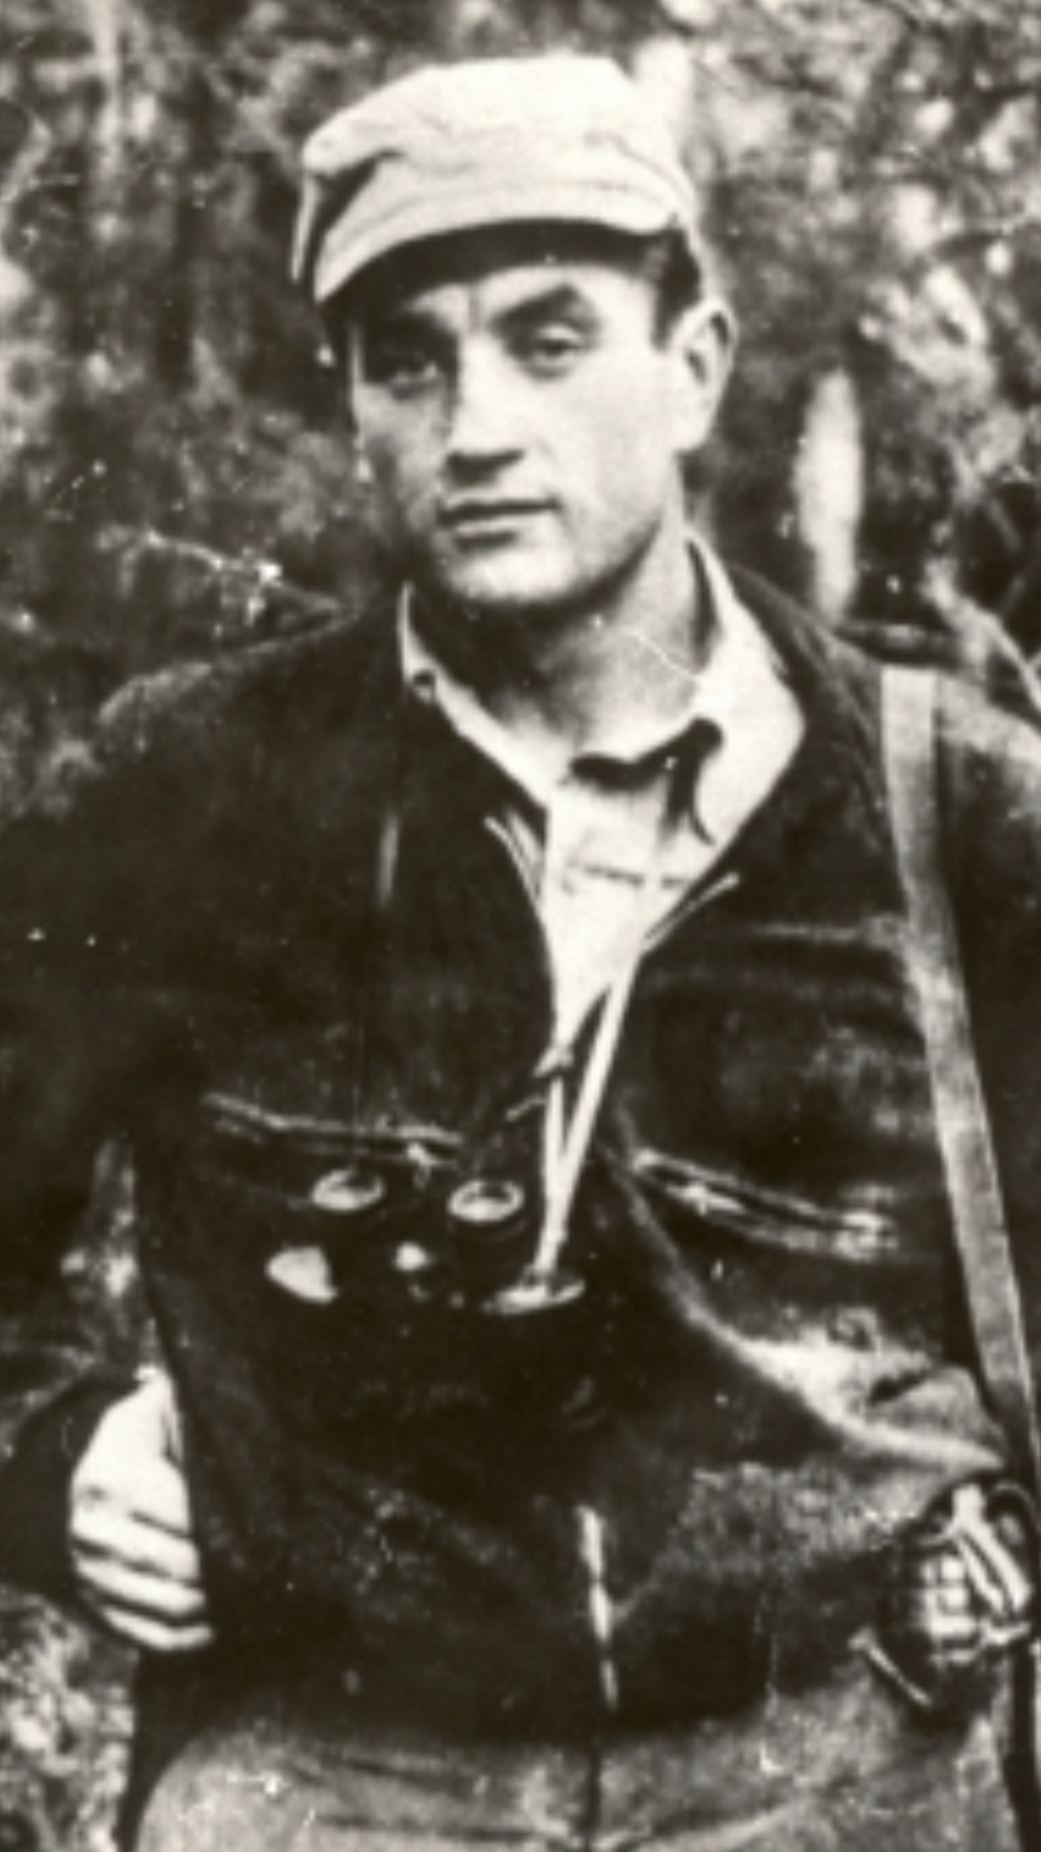
Юозас Лукша-Даумантас
1921 08 10 – 1951 09 04

Slide 2
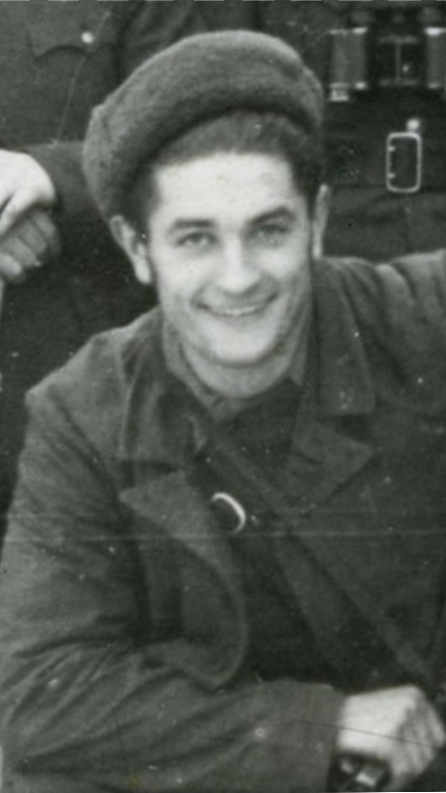
Псевдонимы
Юозас Лукша-Витис,
Скирмантас,
Казимерас,
Араминас,
Кястутис,
Скраюнас,
Мискинис,
Даумантас,
С. Миколайтис

Slide 3
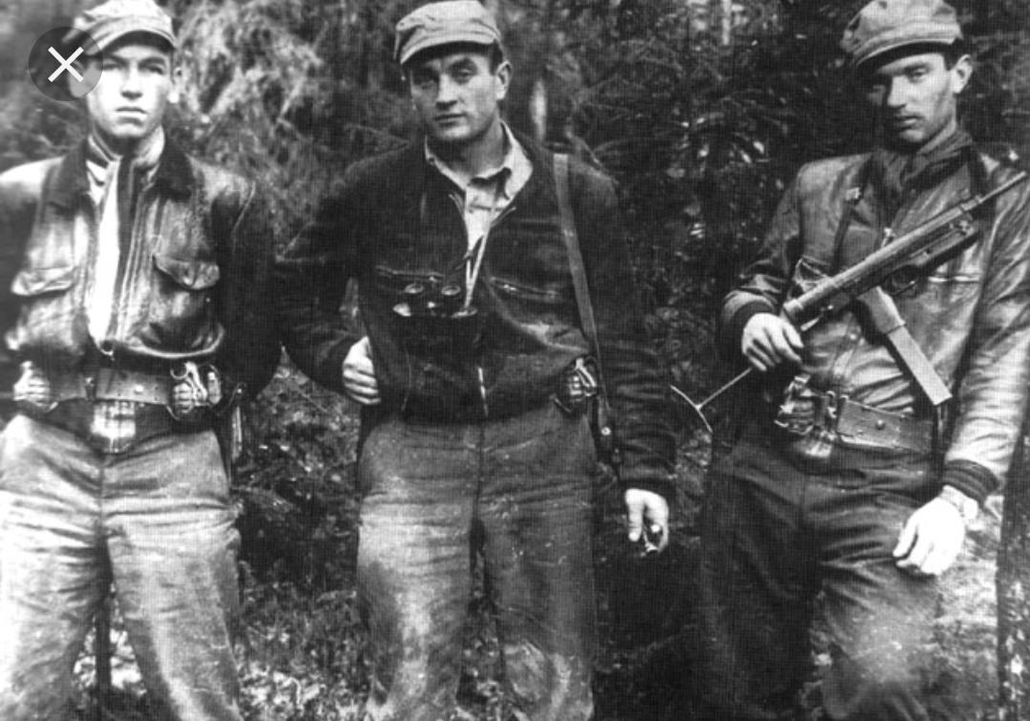
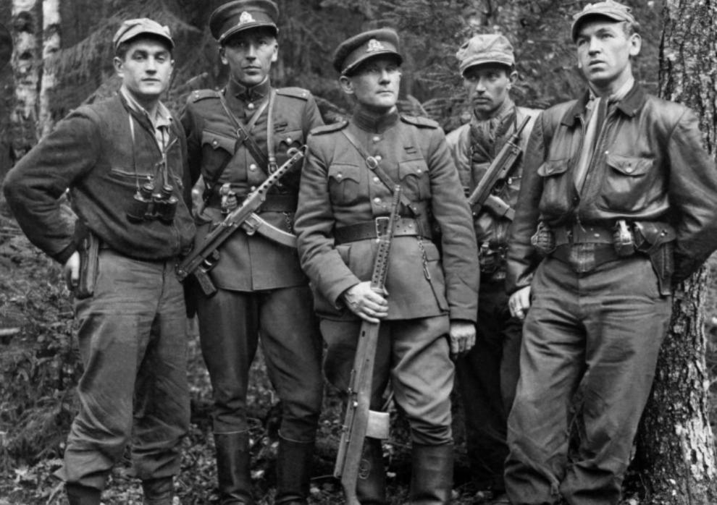
Борец за свободу Литвы
После того, как Германия оккупировала Литву, он принимал участие в подпольных действиях против немцев. Вернувшись в Советы, он входил в подпольный Совет освобождения Литвы, а после уничтожения он был руководителем организационного отдела литовского партизанского движения.

Slide 4
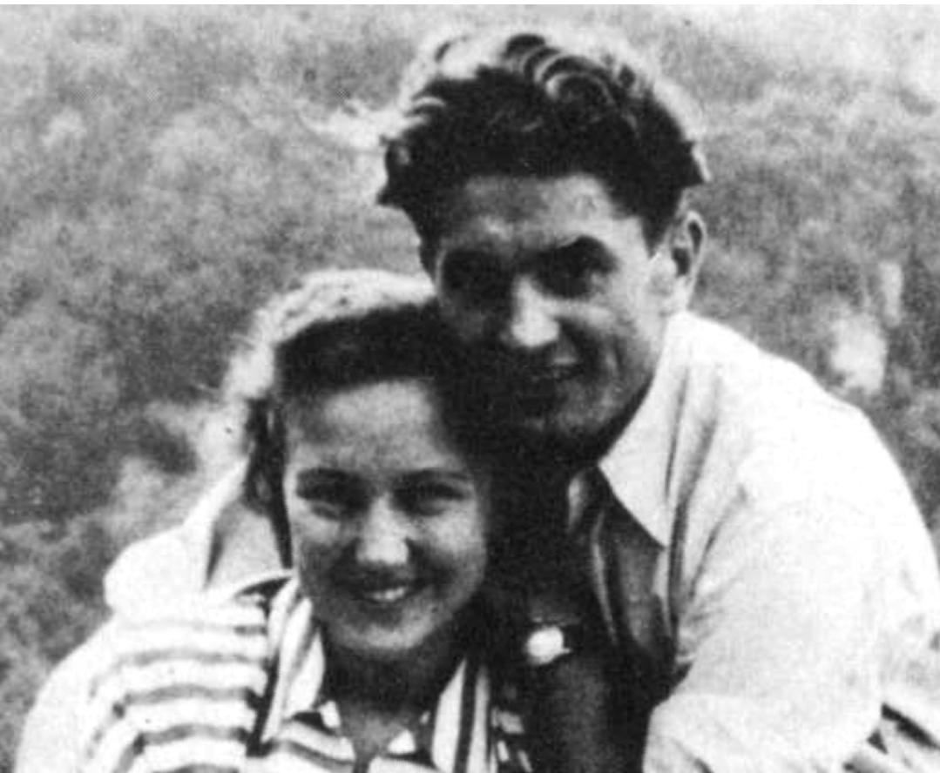
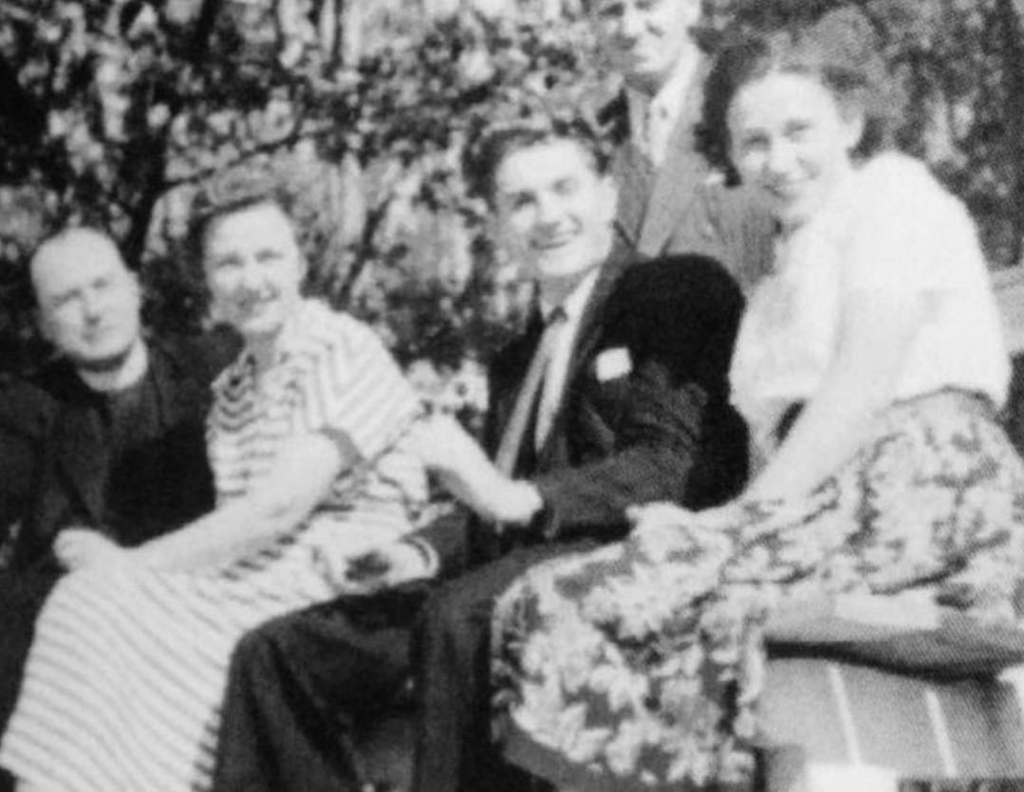
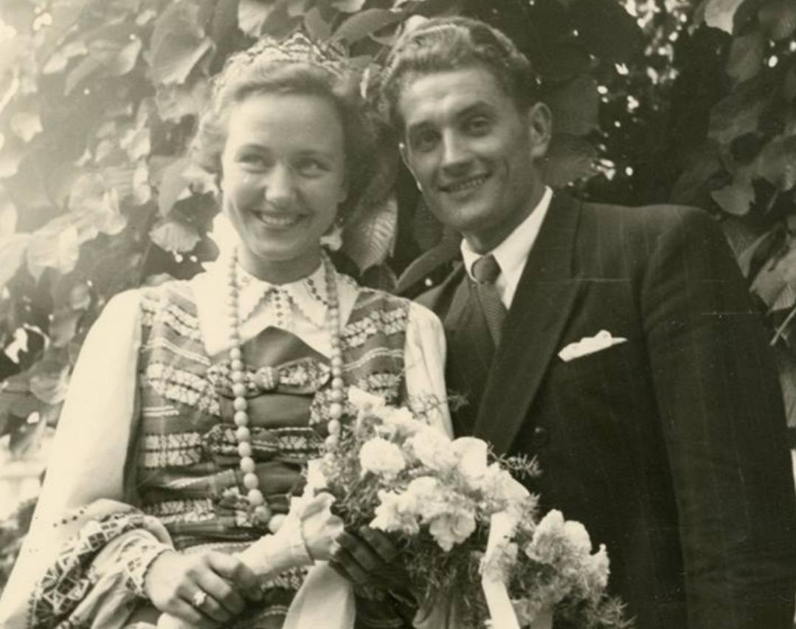
Семья
Отец Симанас Лукша Мать Она Вилкайте-Лукшене Супруга Нийоле Браженайте-Лукшене

Slide 5
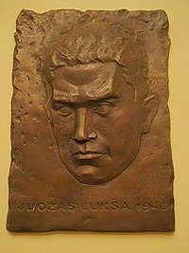
Работа Сильвии Кутрайте

